Slide 1

MATA KULIAH : Teori Bahasa dan Automata
KODE MATA KULIAH/SKS : TI0102 / 2 sks
KURIKULUM : 2017
VERSI : 0.1

Slide 2
Minggu 10 Pertemuan 10

Slide 3
KEMAMPUAN AKHIR YANG DIHARAPKAN
Mahasiswa mampu menjelaskan Regular Set, Context Free Grammar (CFG), dan Context Free Language (CFL)

Slide 4
MATERI POKOK
•Ambigous Grammar
•Eliminasi Useless Symbol
•Eliminasi Left Recursive
•Eliminasi empty string

Slide 5
SUMBER PUSTAKA
Xavier, S. P. (2005). Theory of Automata, Formal Language, and Computation. New Age International (P)
Gurari, E. (1989). An Introduction to the Theory of Compilation. Computer Science Press.
Hopcroft, J. E., Motwani, R., & Ullman, J. D. (2007). Introduction to automata theory, languages, and computation. Pearson/Addison Wesley.
Dirgantara, H. B. (2016). Pengantar Teori Bahasa dan Automata: Merancang Automaton dengan JFLAP. Yogyakarta: Teknosain.

Slide 6
Grammar Ambigu
Suatu grammar disebut ambigu jika jika CFG tersebut memiliki setidaknya satu string dalam bahasa L(G) yang dapat diturunkan dari dua atau lebih pohon derivasi. Ambiguitas suatu grammar tidak mempengaruhi hasil penerjemahan, hanya saja dapat membingungkan compiler, karena dihasilkan dari pohon derivasi yang berbeda.

Slide 7
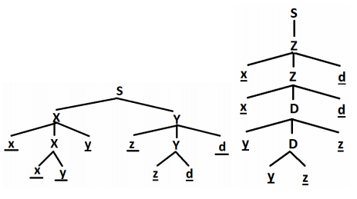
Contoh 1
Terdapat CFG G dengan aturan produksi: S → XY | Z X → xXy | xy Y → zYd | zd Z → xZd | xDd D → yDz | yz String xxyyzzdd memiliki dua pohon derivasi sehingga menimbulkan ambiguitas.

Slide 8
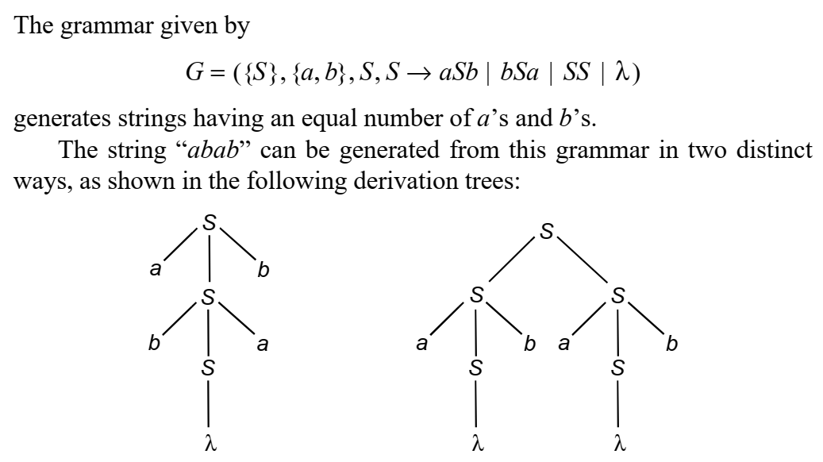
Contoh 2

Slide 9
Rekursif Kiri
Suatu grammar yang memiliki rekursif kiri harus dieliminasi. Rekursif kiri menyebabkan pohon derivasi terus menerus turun ke kiri dan tidak menghasilkan terminal. Grammar yang memiliki rekursif kiri adalah grammar yang mengandung minimal 1 α dan 1 β . Notasi grammar α dan β pada grammar dengan rekursif kiri adalah A → Aα | β .
α adalah semua simbol terminal yang mengikuti variabel pemroduksinya, sedangkan β adalah simbol terminal hasil produksi lainnya yang tidak mengandung alfabet pemroduksi di sebelah kirinya. Untuk menghilangkan rekursif kiri, maka perlu dibuat aturan produksi baru yang mengikuti rumus: A → βA` A` → αA` | ɛ

Slide 10

Contoh
Terdapat grammar G dengan aturan produksi D → Dx | Dy | Dz | a. Pada grammar tersebut terdapat aturan produksi yang memiliki rekursif kiri, sehingga harus dihilangkan. Terdapat 3α . α1 = x ; α2 = y ; α3 = z, sedangkan β = a. maka setelah dihilangkan menjadi

Slide 11
Eliminasi Useless Symbol
Suatu simbol X disebut berguna apabila S* → α x β → w ; w ϵ T* ; α, β ϵ (V U T)*. Suatu simbol X disebut tidak berguna apabila: X tidak menurunkan terminal dan X tidak bisa diturunkan dari S. Produksi disebut tidak berguna jika:
Produksi memuat variabel yang tidak memiliki penurunan yang akan menghasilkan terminal. Produksi tidak akan pernah dapat dicapai dengan penurunan apapun dari simbol awal, sehingga produksi tersebut redundan.

Slide 12
Contoh 1
Terdapat grammar dengan aturan produksi
S → cSc | Abd | Bdf ; A → Adc ;
B → cB | a Hilangkan simbol yang tidak berguna pada grammar tersebut!
Simbol variabel A tidak memiliki penurunan terminal, sehingga bisa dihilangkan. Konsekuensi dari penghilangan produk A → Adc maka aturan produksi S → Abd tidak memiliki penurunan sehingga harus dihilangkan juga. Penyedernanaan menjadi: S → cSc | Bdf B → cB | a

Slide 13
Contoh 2 Useless Symbol
Contoh 2: terdapat grammar dengan aturan produksi
S → Ax | B ; A → ab | D ; B → b | E ; C → yy ; E → xEa
Pada aturan produksi di atas, terdapat simbol yang tidak berguna.
Aturan produksi A → D, tidak ada penurunan ke variabel D, maka tidak berguna sehingga dihilangkan.
Aturan produksi C → yy, tidak ada penurunan ke variabel C, maka tidak berguna sehingga dihilangkan.
Variabel E tidak memiliki penurunan terminal saja, maka tidak berguna sehingga bisa dihilangkan.
Konsekuensi aturan (iii) maka aturan produksi B → E menjadi tidak berguna sehingga bisa dihilangkan.
Maka penyederhanaan menjadi:
S → Ax | B
A → ab
B → b

Slide 14
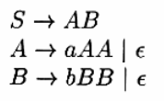
Eliminasi ɛ string
ɛ dapat dihilangkan untuk memudahkan grammar. Sebuah produksi disebut memiliki produksi “nullable” apabila pada produksi tersebut ada hasil produksi yang ɛ.
Contoh 1. hilangkan ɛ string grammar ini.
produksi S → AB memiliki hasil nullable, karena A dan B ada ɛ string.

Slide 15
Lanjutan Contoh 1
Maka dari itu, jika A dan B menjadi ɛ, produksi S berubah menjadi seperti ini. S → AB | A | B
Berikutnya produksi A → aAA, produksi ini juga nullable. Apabila A menjadi ɛ, maka produksi A berubah menjadi A → aAA | aA | aA | a. 2 buah aA adalah hasil perubahan ɛ dari A pertama dan kedua, namun dianggap sama hasilnya yaitu aA.
Produksi B → bBB juga sama dengan aAA, yaitu nullable. Maka diubah menjadi B → bBB | bB | b

Slide 16

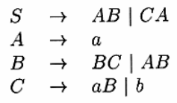
Kuis http://bit.ly/automata10
Tunjukkan bahwa Grammar memiliki 2 pohon parsing untuk string aab!
Tentukan grammar yang ekuivalen dengan Grammar ini yang tanpa useless symbol
3. Hilangkan left recursive dari produksi tersebut dan tuliskan seluruh aturan produksinya
L → Lu= | j | l | e | k
W → gW= | c | a | k | e | p

Slide 17


